Slide 1
MERAJUT KEBERSAMAAN MEWUJUDKAN USU SEBAGAI UNIVERSITAS NASIONAL TERKEMUKA DENGAN AKREDITASI TERTINGGI DAN MERINTIS PENGAKUAN INTERNASIONAL
Senat Akademik USU
Pra-Musrembang USU T.A. 2019
Sabtu, 12 Mei 2018, Kebun Percobaan USU Tambunan A, Langkat

Slide 2
Kata kunci
Merajut kebersamaan
Universitas Nasional terkemuka
Pengakuan Internasional

Slide 3
Merajut kebersamaan

Slide 8
Peraturan Pemerintah Republik Indonesia Nomor 16 Tahun 2014 tentang Statuta USU
Organ USU, tugas dan wewenang
MWA
14
SA
14
Rektor
16
DGB
3

Slide 9
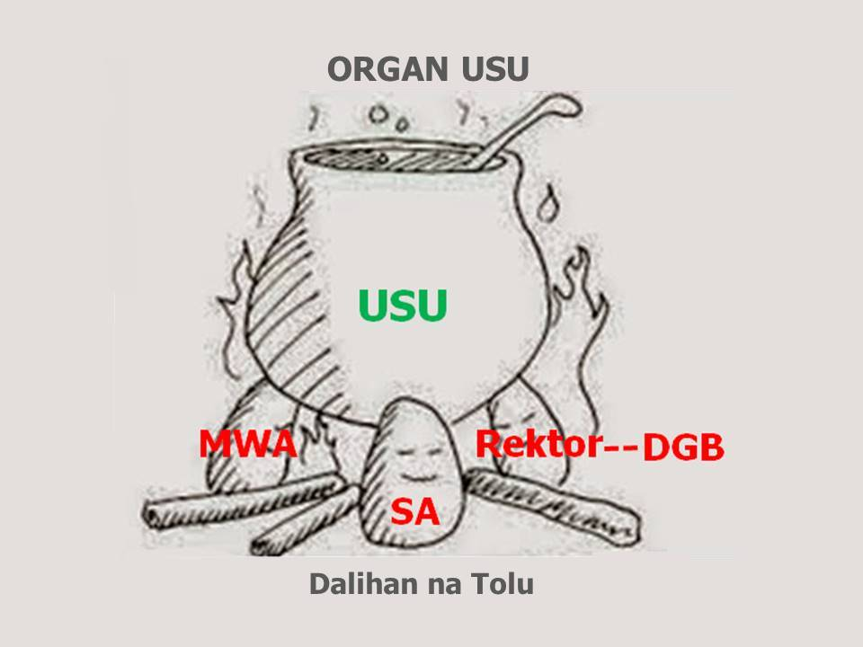

Slide 11
Universitas Nasional terkemuka

Slide 12
Data akreditasi BAN tahun 2015
(25 juli 2015)
DATA | PTN BH |  |  |  |  |  |  | NON PTN BH
 | ITB | UI | UGM | IPB | UNAIR | UPI | USU | UNAND | UNHAS
PS | 124 | 172 | 229 | 173 | 114 | 124 | 119 | 88 | 138
A | 73% | 72% | 69% | 68% | 46% | 42% | 8% | 19% | 35%
B | 23% | 27% | 29% | 31% | 41% | 44% | 63% | 58% | 57%
C | 3% | 2% | 2% | 2% | 13% | 14% | 29% | 23% | 9%

Slide 13
Kesimpulan dan rekomendasi
Senat Akademik USU tentang akreditasi
Akreditasi Institusi dan Program Studi USU pada saat ini berada dalam kondisi yang sangat kritis;
Program percepatan dan perbaikan akreditasi harus dijadikan prioritas utama dalam kegiatan USU;
Untuk Program percepatan dan perbaikan akreditasi USU perlu segera dibentuk unit yang bertanggung jawab merencanakan, mengkoordinasikan, mendampingi dan mengawasi pelaksanaannya;
USU harus mengalokasikan anggaran yang cukup untuk melaksanakan Program percepatan dan perbaikan akreditasi dalam RKAT setiap tahunnya dan dimulai dengan RKAT tahun 2015;
Perlu dibentuk pangkalan data di setiap fakultas/prodi untuk mendukung Program percepatan dan perbaikan akreditasi;

Slide 14
Kesimpulan dan rekomendasi
Senat Akademik USU tentang akreditasi
Dalam pelaksanaan Program percepatan dan perbaikan akreditasi perlu diperhatikan:
Mendahulukan prodi USU yang telah kadaluarsa dan yang akan kadaluarsa dalam waktu dekat;
Mengutamakan re-akreditasi prodi yang berpotensi mencapai nilai akreditasi A;
Mengkonsentrasikan perbaikan pencapaian terhadap standar akreditasi yang dapat memberikan konstribusi besar dalam peningkatan nilai akreditasi.

Slide 15
Rekomendasi ini mendapat respon yang adekuat dari Rektorat sebagai pengelola operasional utama universitas.
Pada akhir tahun 2017, USU berhasil meningkatkan jumlah PS dengan peringkat akreditasi A menjadi 35 %.

Slide 16
Capaian ini berdampak positif terhadap akreditasi institusi.
Pada tanggal 27 Februari 2018, USU ditetapkan meraih akreditasi A dengan nilai 365.
Namun disadari sepenuhnya bahwa USU belum termasuk dalam 10 besar peringkat Universitas Nasional terkemuka di Indonesia.

Slide 17
Berdasarkan data BAN April 2017, terdapat Universitas Nasional dengan akreditasi A yang masuk dalam peringkat 10 besar :
Universitas Gadjah Mada
Universitas Indonesia
Intitut Teknologi Bandung
Universitas Pendidikan Indonesia
Universitas Hasanuddin
Institut Pertanian Bogor
Universitas Diponegoro
Universitas Negeri Yogyakarta
Universitas Padjadjaran
Universitas Brawijaya

Slide 18
Pemeringkatan perguruan tinggi
Webometrics
4ICU/UniRank
QS University Ranking
Times Higher Education (THE) Ranking
Ranking Perguruan Tinggi versi Dikti

Slide 19
Dimana USU berada?
Tahun | Rank
2004-2007 | 6 (TOM)
2008 | 11
2010-2011 | 19
2012 | 29

Slide 20
Dimana USU berada?
Tahun | Webometric | 4ICU/UniRank | Dikti
2013 | 28 | - | -
2014 | 26 | 23 | -
2015 | 26 | 13 | 38
2016 | 38 | 17 | 38
2017 | 52 | 12 | 18
2018 | 33 | 8 | -

Slide 21
USU sepatutnya terpicu untuk bekerja lebih keras meraih peringkat yang lebih baik sehingga dapat memposisikan diri sebagai salah satu Universitas Nasional terkemuka di Indonesia.
Upaya awal : meneruskan pembenahan berbagai capaian standar akreditasi BAN sehingga memperoleh hasil maksimal.

Slide 22
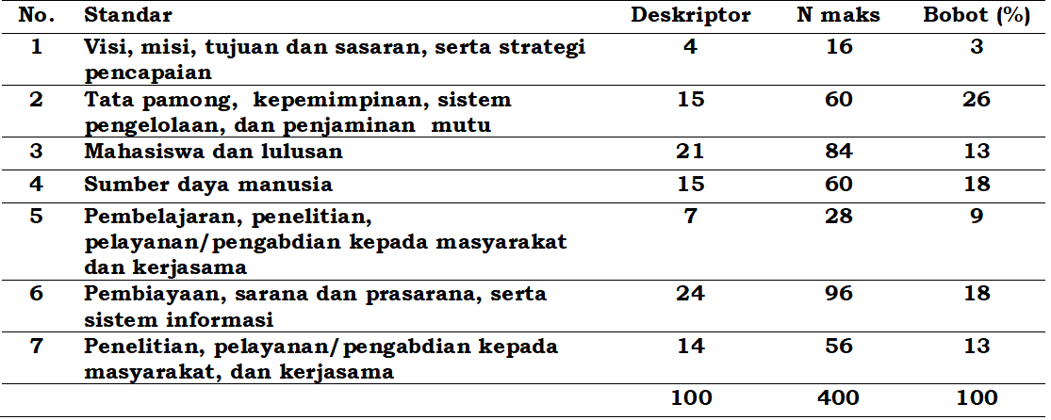
Standar akreditasi BAN

Slide 23
Target kinerja bidang akademik
Meningkatkan akreditasi program studi dengan peringkat A sebesar minimal 60%
Merekruit dosen untuk perbaikan rasio dosen : mahasiswa menjadi maksimal 1:20
Meningkatkan persentase dosen S3 mencapai minimal 60% dari jumlah dosen
Meningkatkan jumlah Guru Besar (GB) mencapai minimal 30 % dari jumlah dosen
Meningkatkan kegiatan Penelitian sebanyak minimal 2 kali jumlah dosen
Meningkatkan kegiatan PKM sebanyak minimal 1 kali jumlah dosen
Meningkatkan jumlah publikasi ilmiah dosen minimal 1 kali jumlah dosen

Slide 24
Target kinerja bidang akademik
Meningkatkan kerjasama bidang akademik minimal sama dengan jumlah PS
Meningkatkan prestasi mahasiswa (jumlah lulusan, rerata nilai kelulusan, rerata masa studi, prestasi nasional/International)
Meningkatkan % ase anggaran keuangan bidang akademik
Meningkatkan anggaran sarana prasarana bidang akademik
Menata sistim informasi & dokumentasi administrasi bidang akademik menuju era industri 4.0
Menetapkan peraturan-peraturan dalam bidang akademik

Slide 25
Pengakuan Internasional

Slide 26
Pengakuan Internasional muncul bila pembenahan internal terlaksana secara maksimal (akreditasi BAN).
Bench marking terhadap universitas bertaraf internasional dilakukan berkesinambungan untuk mengidentifikasi “best practice” yang dilaksanakan.
Mengkaji dan menerapkan indikator-indikator lembaga akreditasi/institusi pemeringkat internasional.
Memfasilitasi, mengembangkan dan fokus dengan program-program unggulan (TALENTA).

Slide 28
Terima kasih

